Slide 1
AZUREシングルページアプリ
V0.1
エスコ・ジャパン株式会社
2022.10.16
Notes:
0

Slide 2
１．参考URL
https://learn.microsoft.com/en-us/azure/active-directory/develop/scenario-spa-app-registration#redirect-uri-msaljs-20-with-auth-code-flow
https://github.com/AzureAD/microsoft-authentication-library-for-js/tree/dev/samples/msal-browser-samples
https://github.com/efwGrp/efw4.X/tree/master/samples/helloAzure
1
Notes:
1

Slide 3
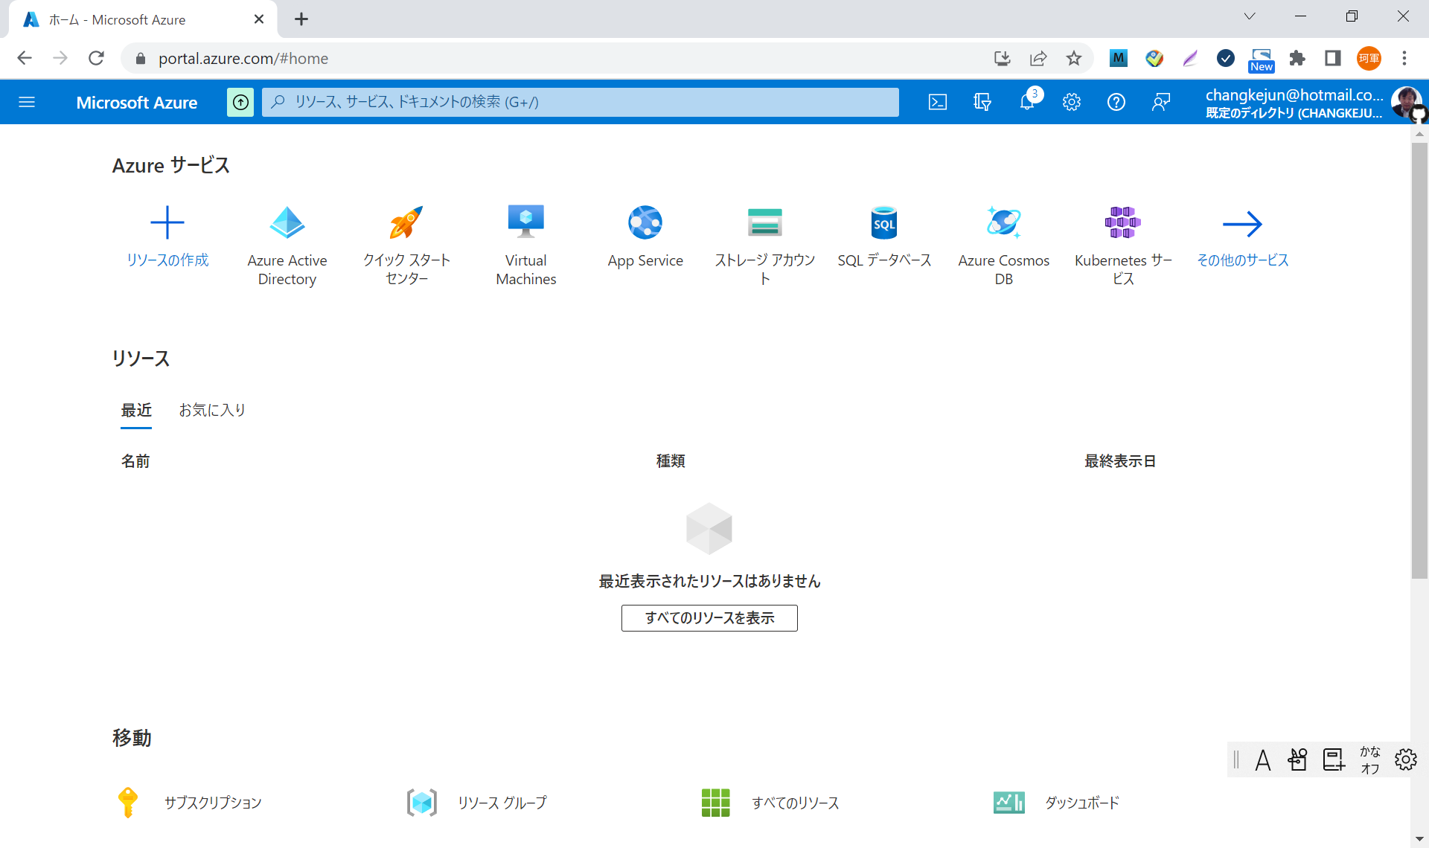
２－１．Azureポータル画面
2
Notes:
2

Slide 4
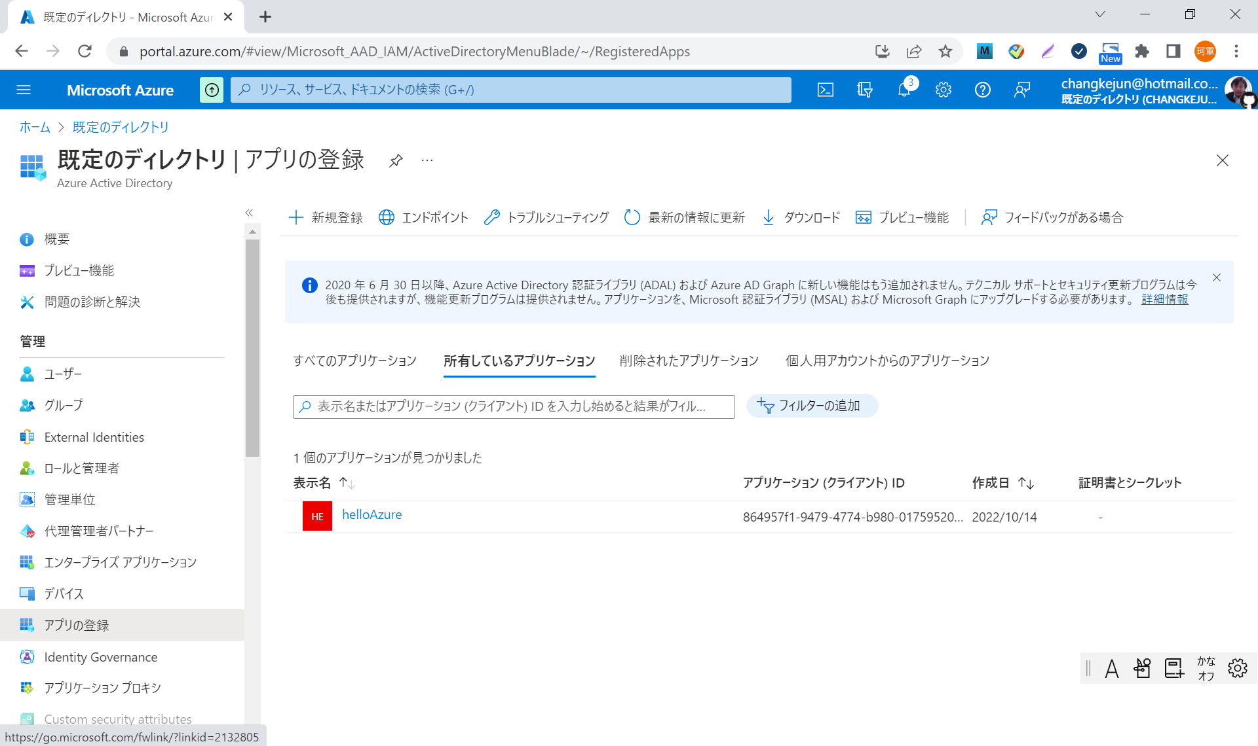
２－２．アプリの一覧
3
Notes:
3

Slide 5
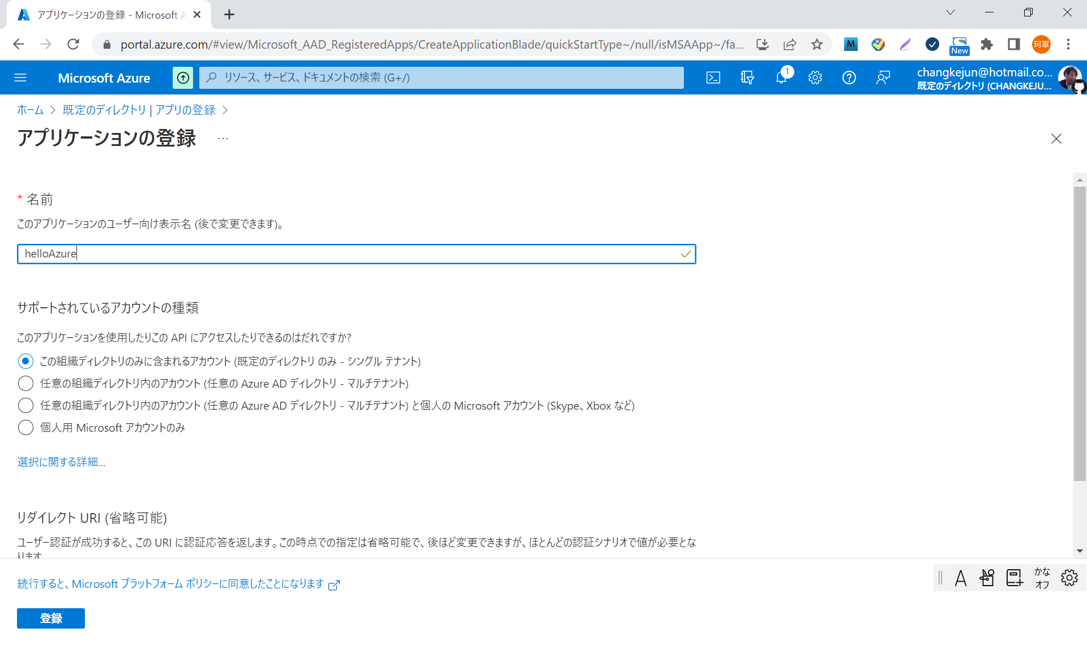
２－３．アプリの登録
4
Notes:
4

Slide 6
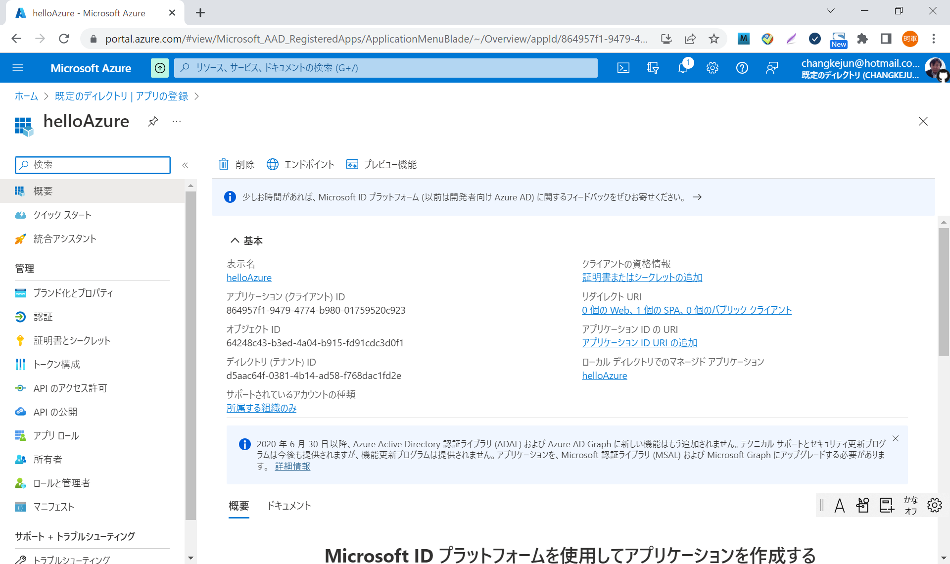
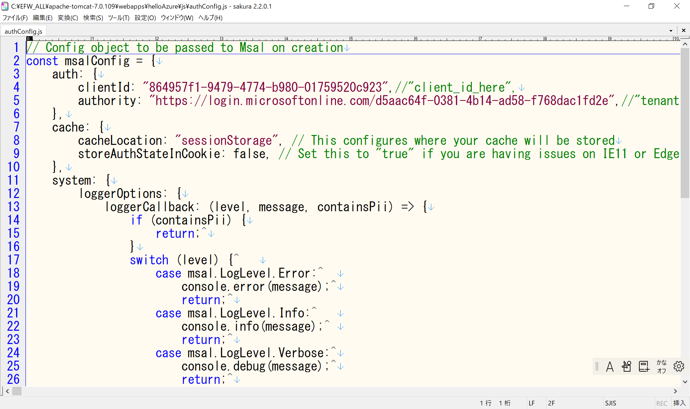
２－４．アプリ登録完了
5
Notes:
5

Slide 7
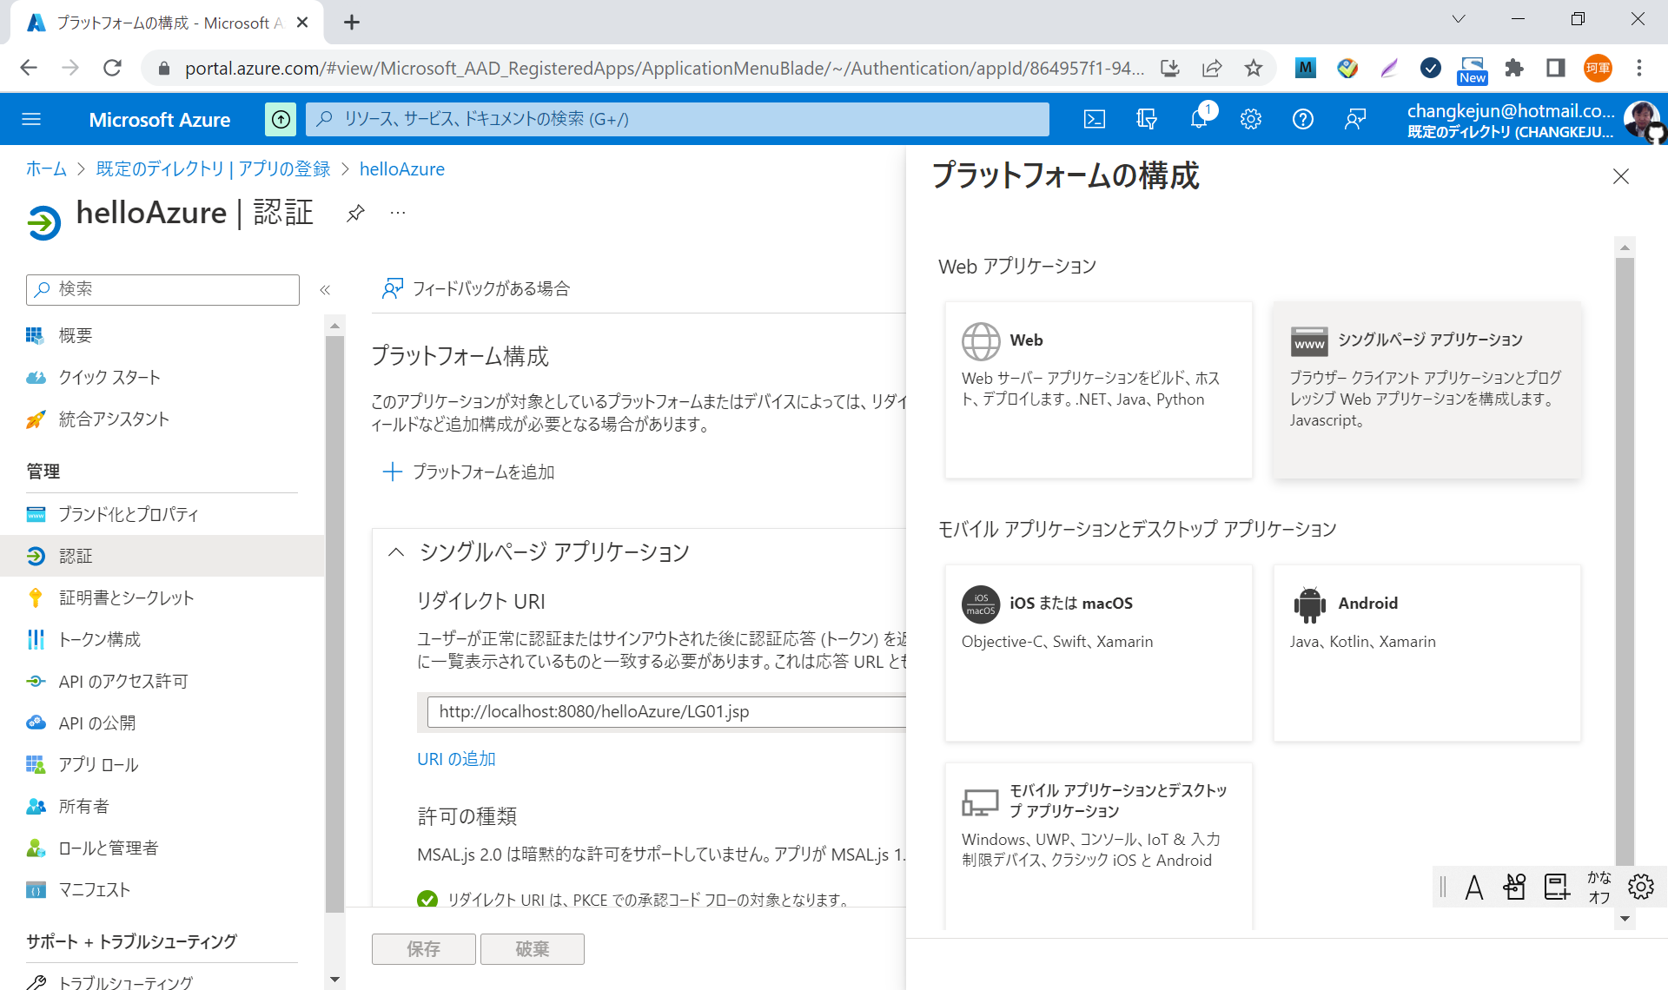
２－５．認証設定
6
Notes:
6

Slide 8
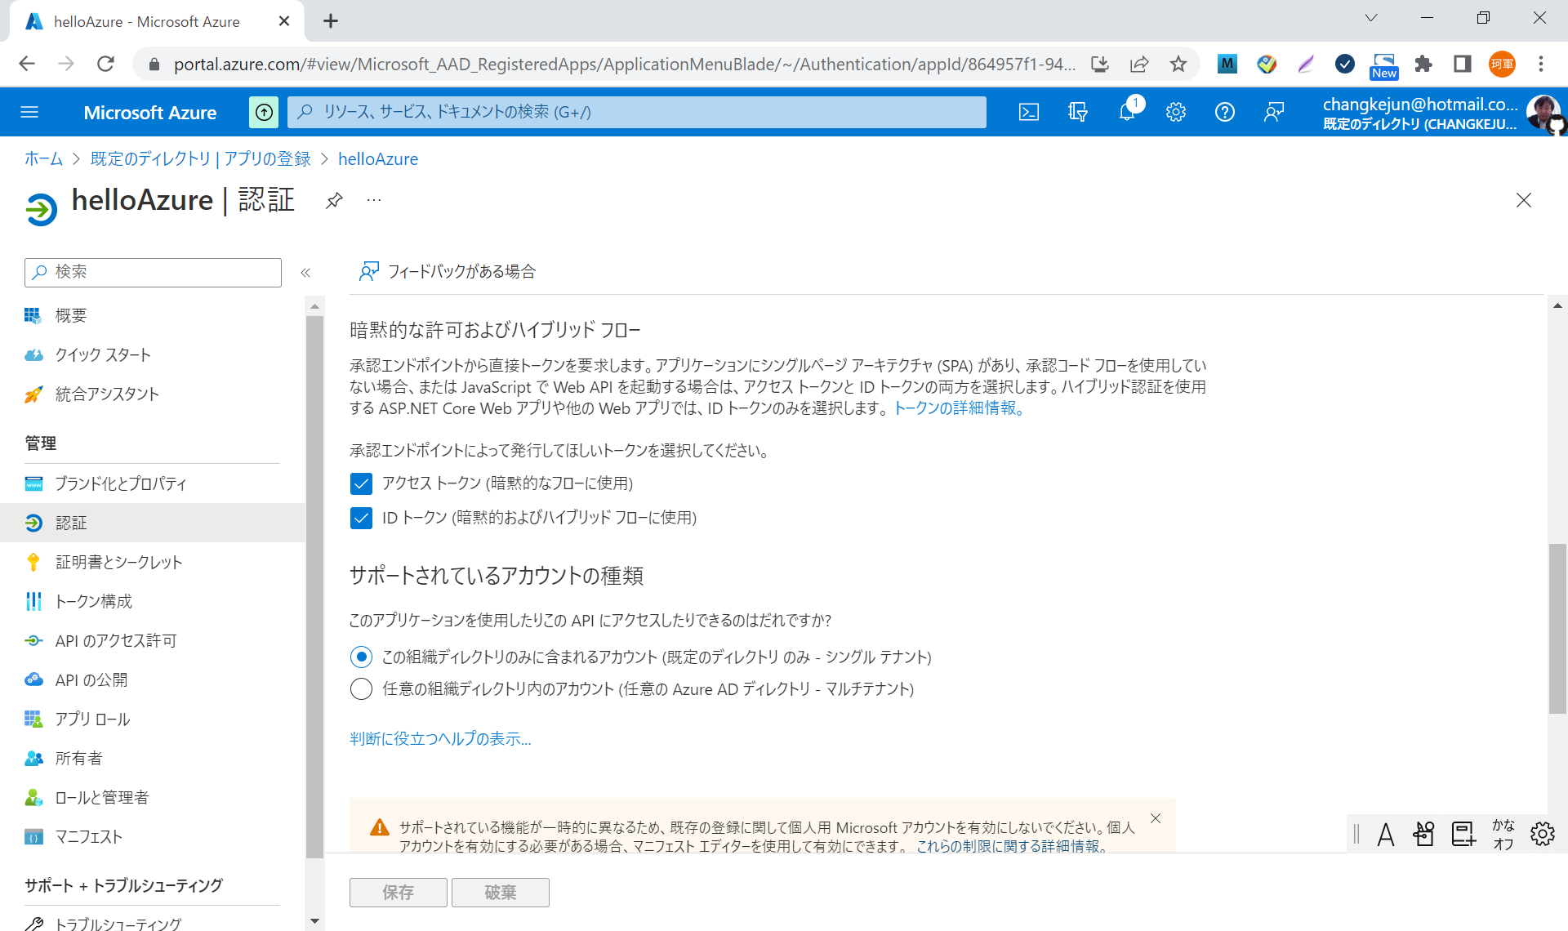
２－６．認証設定２
7
Notes:
7

Slide 9
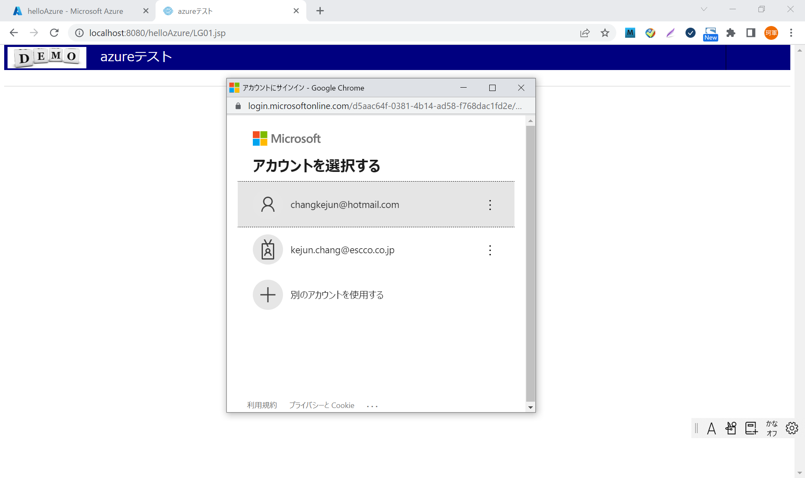
３－１．テスト、ログイン
8
Notes:
8

Slide 10
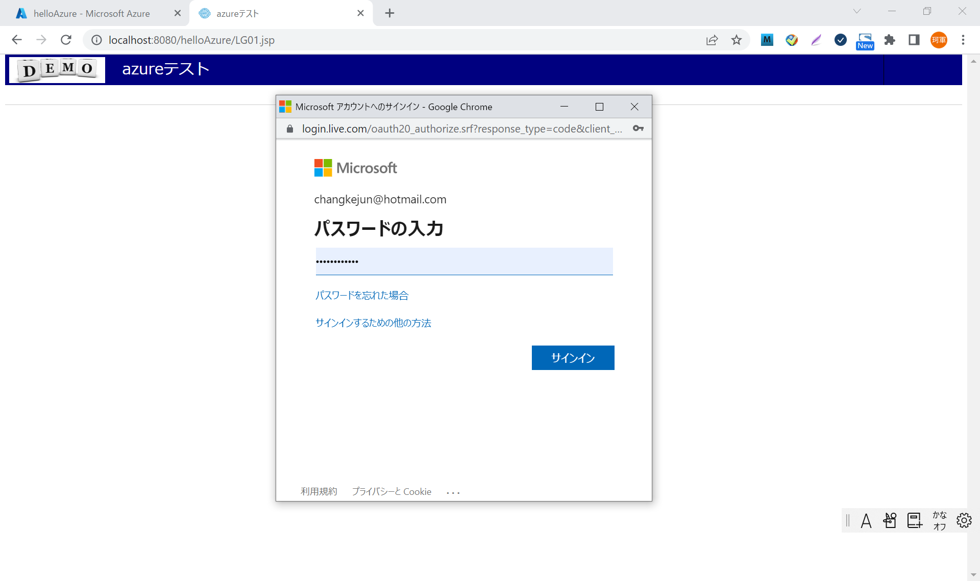
３－２．テスト、ログイン
9
Notes:
9

Slide 11
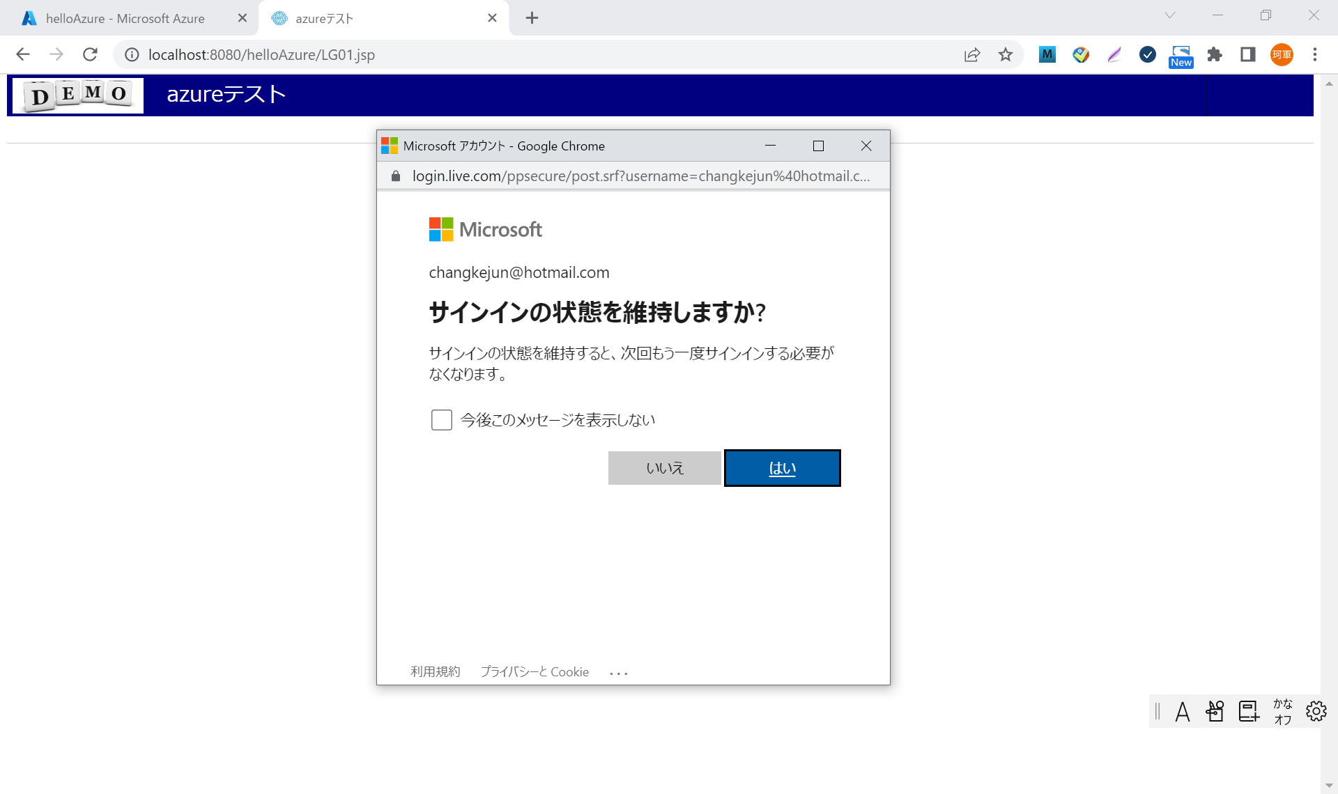
３－３．テスト、ログイン
10
Notes:
10

Slide 12
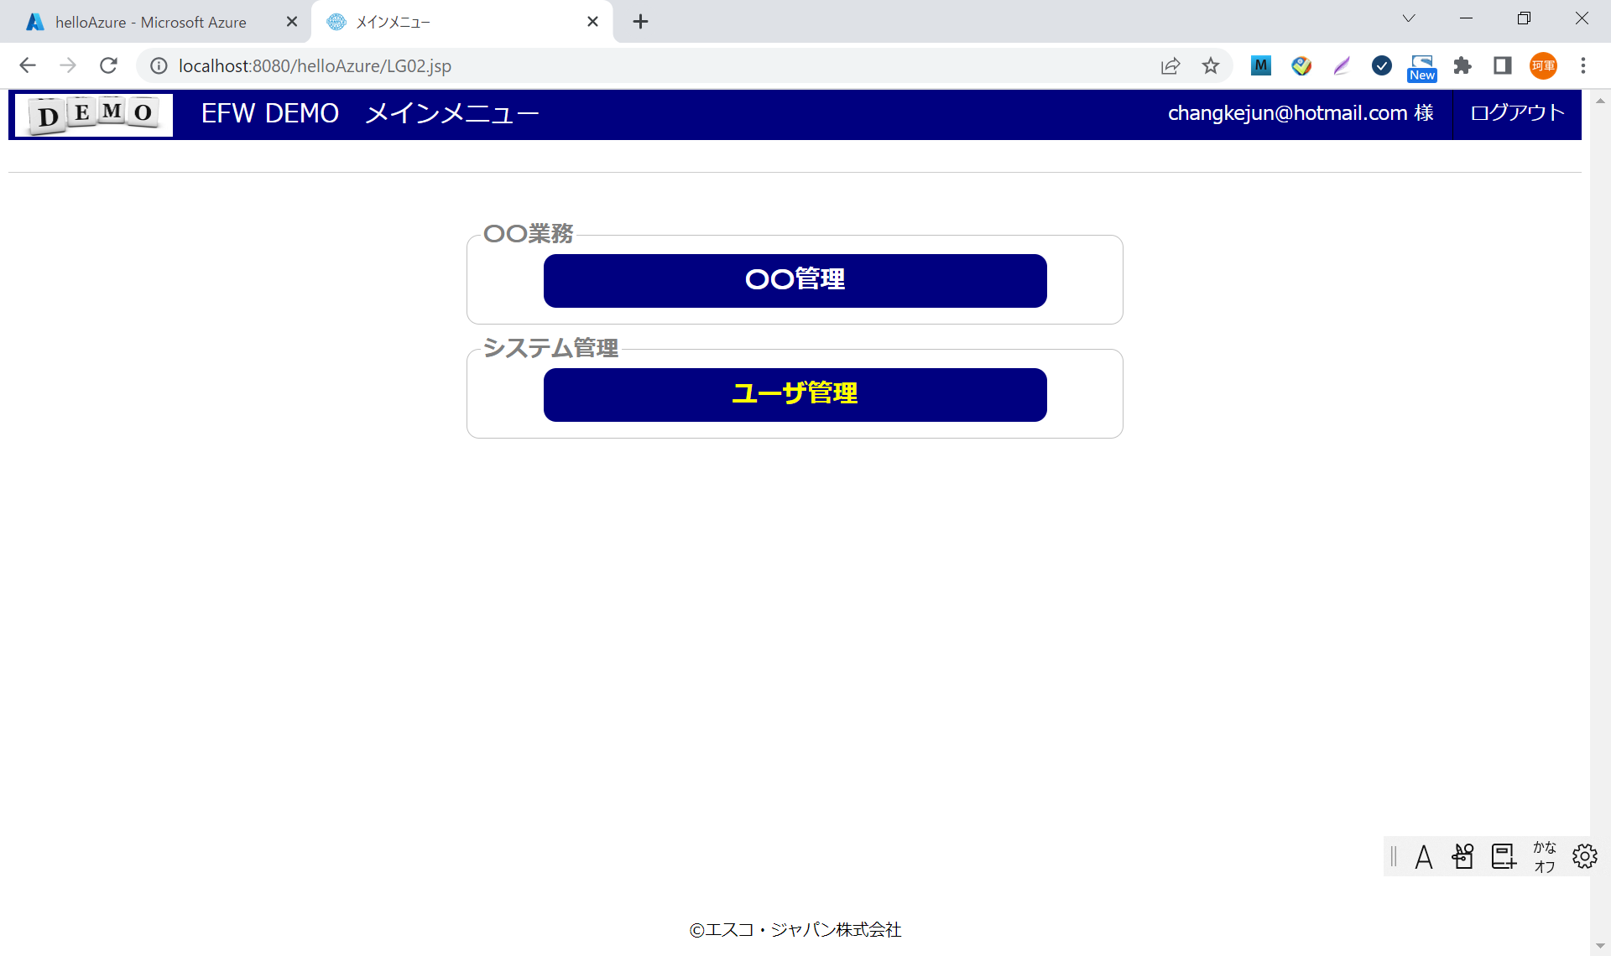
３－４．テスト、ログイン
11
Notes:
11

Slide 13
３－５．テスト、ログアウト
12
Notes:
12

Slide 14
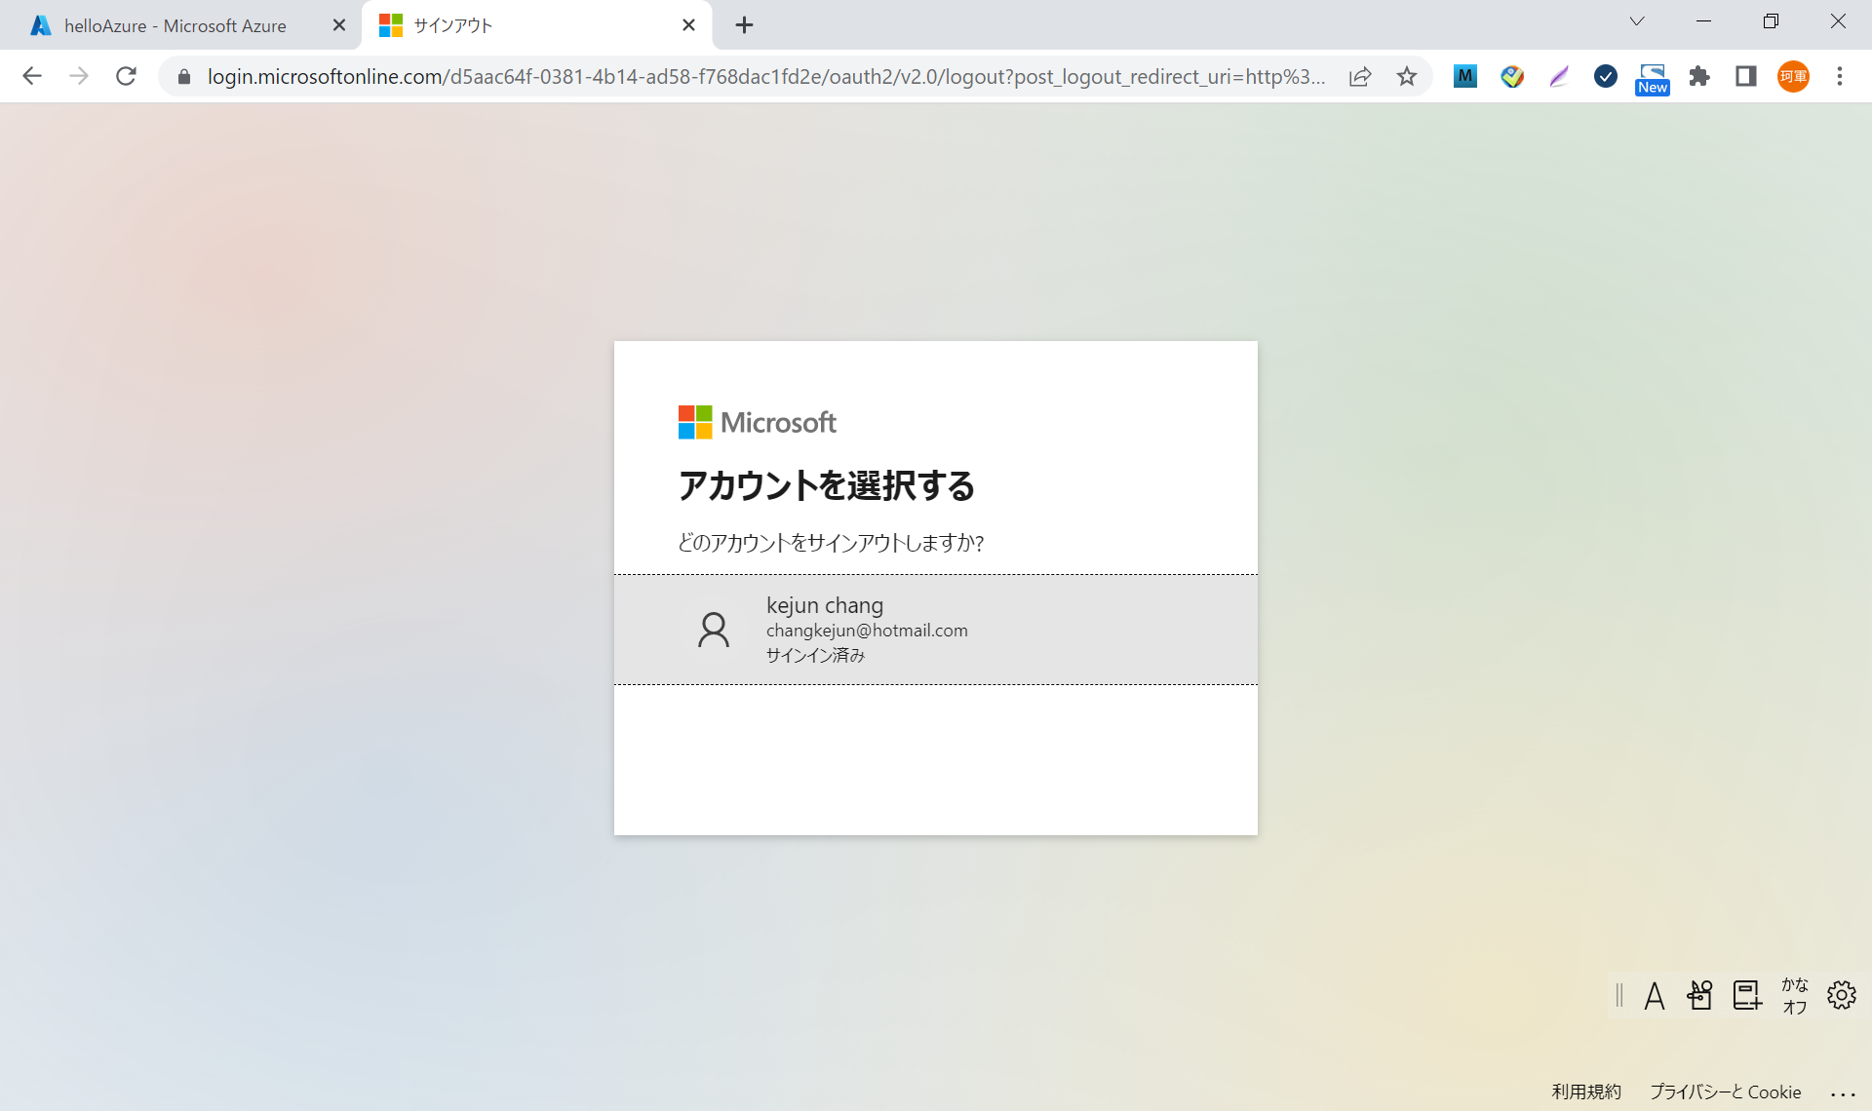
３－６．テスト、ログアウト
13
Notes:
13

Slide 15
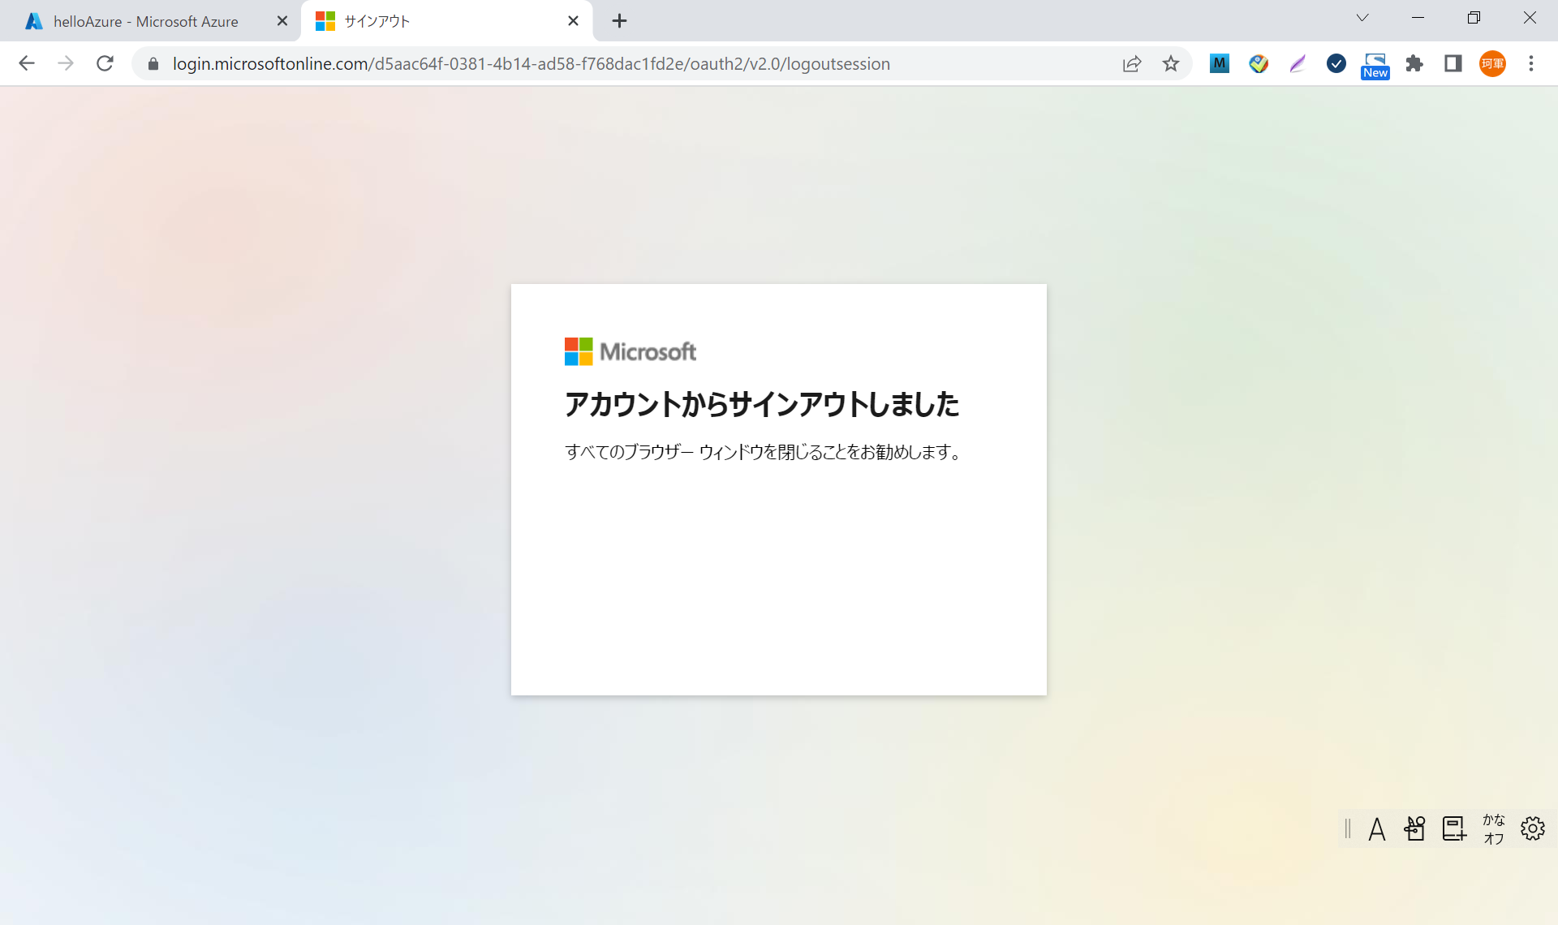
３－７．テスト、ログアウト
14
Notes:
14

